Slide 1





CYBER
ESCAPE

Slide 2





INDICE
INTEGRANTES
ARQUITECTURA
INTRODUCCIÓN
HERRAMIENTAS
PROBLEMATICA
DESAFIOS TECNICOS
DESCRIPCIÓN PROYECTO
DEMO
COMENTARIOS
OBJETIVOS
METODOLOGÍA
MEJORAS A FUTURO
ENTREGABLES
CONCLUSIÓN

Slide 3


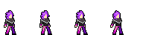

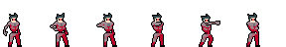
INTEGRANTES
Giselle
Roa
Benjamin Candia
Nicolas Moya
Diseño de interfaz y UX/UI.
Desarrollo y Gestión
Integración y Líder Técnico

Slide 4




INTRODUCCION
Combinación de intereses personales con la formación de la carrera, brindando una oportunidad profesional para crear un portafolio y un desafío que nos permite trabajar en lo que nos apasiona.

Slide 5
PROBLEMATICA
La falta de tiempo y los métodos poco motivadores se han convertido en un gran desafío para el aprendizaje actual.

Slide 6

DESCRIPCIÓN DEL PROYECTO
Juego procedural ciberpunk con puntajes y ranking online.
Registra rendimiento y tiempo de cada partida.
Ranking web compartido que fomenta la competencia.

Slide 7


OBJETIVOS
Objetivo general
Objetivos especificos
Desarrollar un algoritmo de generación procedural para la creación dinámica de niveles.
Implementar fórmulas matemáticas para controlar la variabilidad de los niveles.
Diseñar la lógica del juego y sus mecánicas principales.
Implementar un sistema de medición y registro del puntaje del jugador.
Optimizar los métodos de enseñanza con el fin de promover el desarrollo del aprendizaje en las nuevas generaciones.

Slide 8



METODOLOGIA CASCADA
Planificación
Diseño
Alcance
Roles y tiempos
Mecánicas del juego
Arquitectura API
Implementación
Entrega
Construcción según lo diseñado
Integración progresiva de módulos
Pruebas
Publicación (Itch.io + Render)

Slide 9
ENTREGABLES
ITCH.IO
LANDING/API
GAME
Publicación oficial
Comentarios y discusiones
Demo completa
Landing publicitaria
API
Render
Mapas procedurales
Integración API
Escalable

Slide 10
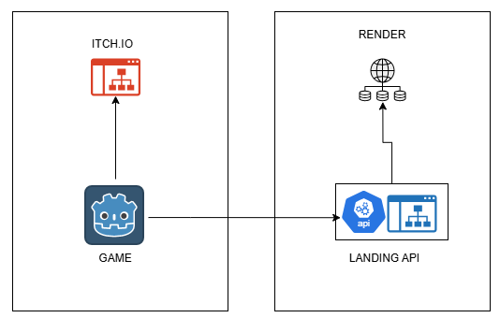

ARQUITECTURA

Slide 11


HERRAMIENTAS
Godot 4.2
Ruby + Roda
Motor de Juego
Backend y API
HTML + CSS
GitHub
Landing y Frontend
Control de Versiones

Slide 12


DESAFIOS TECNICOS
Sistema procedural de creación de mapas
Físicas del personaje

Slide 13
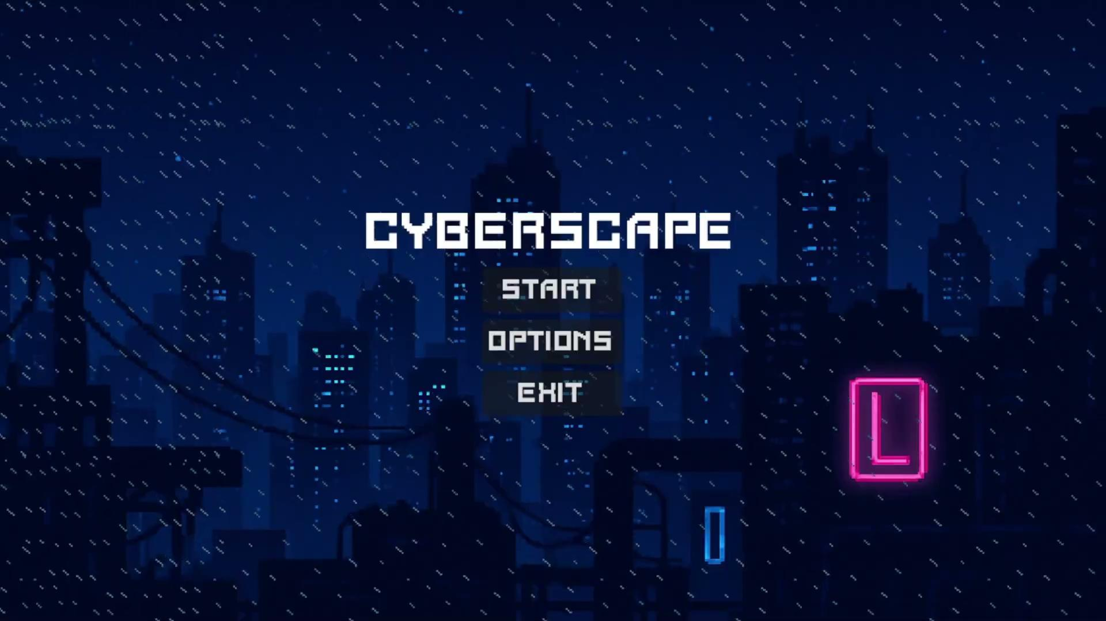
DEMO

Slide 14
FEEDBACK
Preguntas realizadas:
¿Cómo calificarías tu experiencia general con el videojuego?
¿Qué tan divertido te pareció el gameplay?
¿Qué tan satisfecho estás con los gráficos, ambientación y estilo visual del juego?
¿Recomendarías este videojuego a otras personas?
SUGIEREN
CAMBIOS
75%
POSITIVO
25%
Notes:
30 buenas, 10 malas/sugieren cambios

Slide 15
MEJORAS A FUTURO
Implementar nuevas mecánicas
Integrar nuevos enemigos
Integrar nuevos biomas
Agregar limite de tiempo

Slide 16







CONCLUSION
El verdadero valor de un proyecto no está solo en el producto final, sino en el proceso que nos enseña a crearlo.

Slide 17
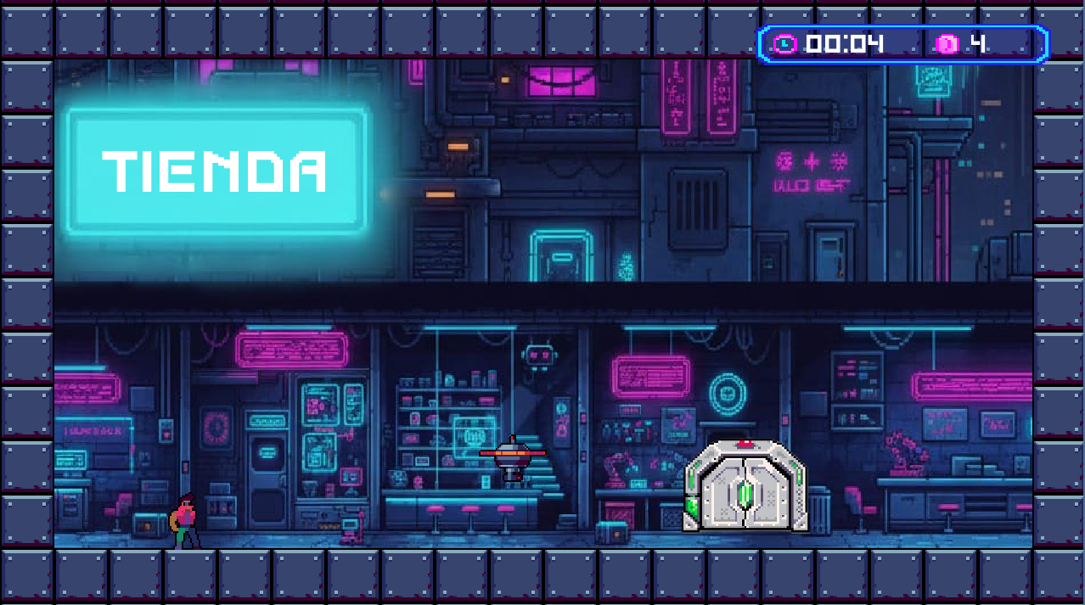


GRACIAS

